Slide 1
Presentasi Tugas Besar PWL
2072003 – BERNADUS INDRA WIJAYA
2072013 - STEFANUS
2072042-MOSES MARZUKI SAMOSIR
PRESS F5 PLEASE …

Slide 2
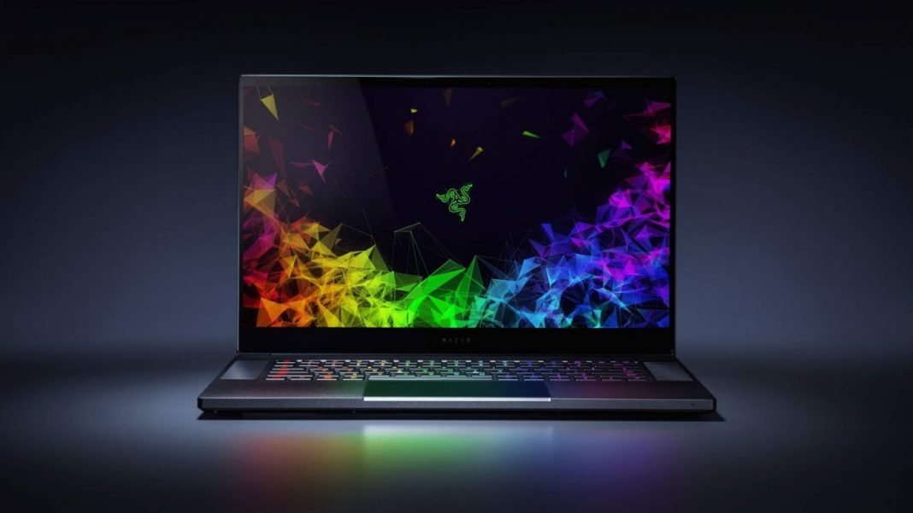






Fitur-Fitur
Project Overview
Bio

Slide 3

Fitur - Fitur
Project Overview
Bio
*Select One
Or
*Tap the menu icon

Slide 4
MENU
NAVIGATION
FEATURE
PROJECT
Fitur - Fitur
BIO
QUIT
Project Overview
Bio
*Select One

Slide 5



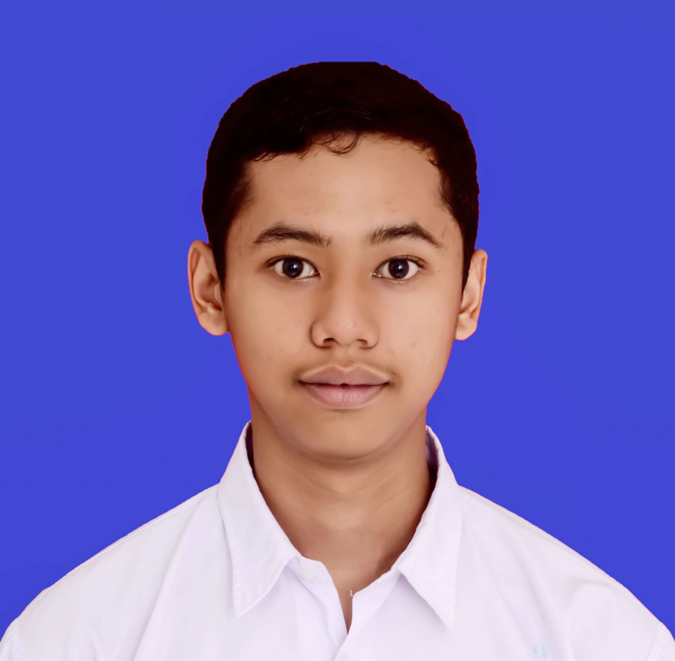

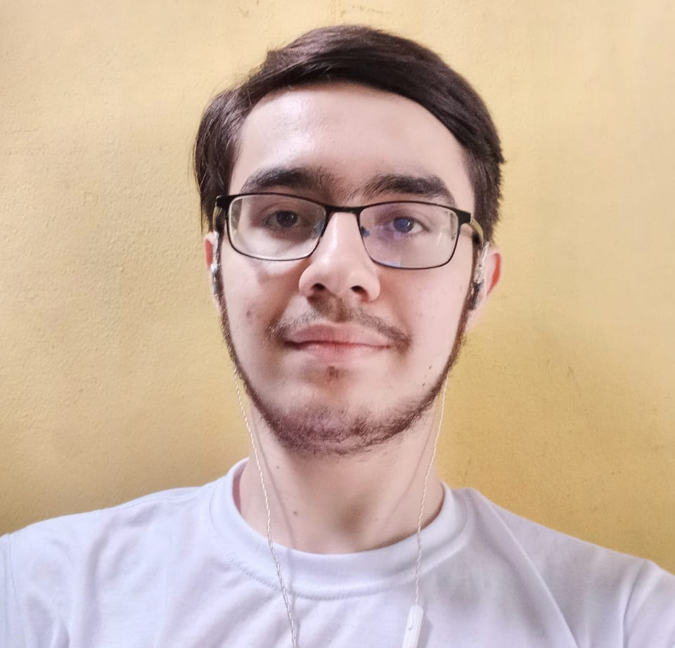

Moses Marzuki Samosir
Bernadus Indra Wijaya
Stefanus
NRP
2072042
NRP
2072003
NRP
2072013

Slide 6




USER (Owner)
Find Vets
Medical History
Event
Article
Make Appointment
DOCTOR
Article
Upload Article
Edit Article
Event
Upload event
Edit Event
Delete Article
Delete Article
Appointment
Edit Appointment
Cancel Appointment
ADMIN

Slide 7
Fitur - Fitur
Apakah Anda ingin Keluar ?
Project Overview
Ya
Tidak
Bio
*Select One
Or
*Tap the menu icon

Slide 8


Nama Project : Pet Central Web
Deskripsi : Web ini dibuat untuk memenuhi kebutuhan masyarakat yang
mempunyai hewan peliharaan. Web ini menyajikan beberapa fitur bagi
penggunanya seperti PetCare, PetTutorial, dan menyajikan
informasi mengenai event dalam dunia hewan.
Framework : Laravel (ver. 5.8)
Toolkit : Bootstrap 5, Font Awesome, DataTable

Slide 9
Thank You

